Slide 1
- Gia đình nhỏ trong bài hát gồm những ai?
- Tình cảm của bạn nhỏ đối với các thành viên trong gia đình nhỏ như thế nào?

Slide 2
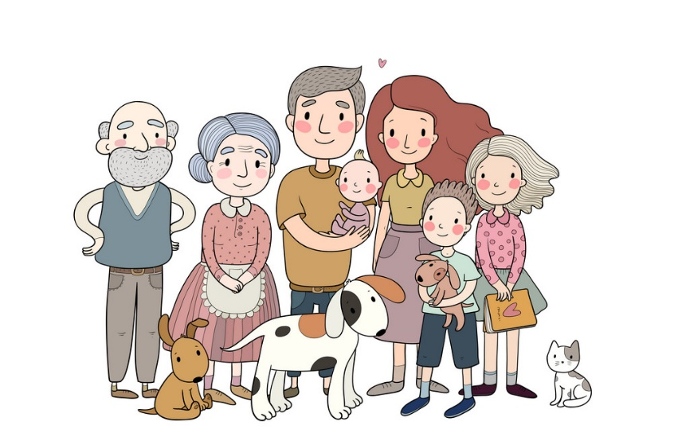
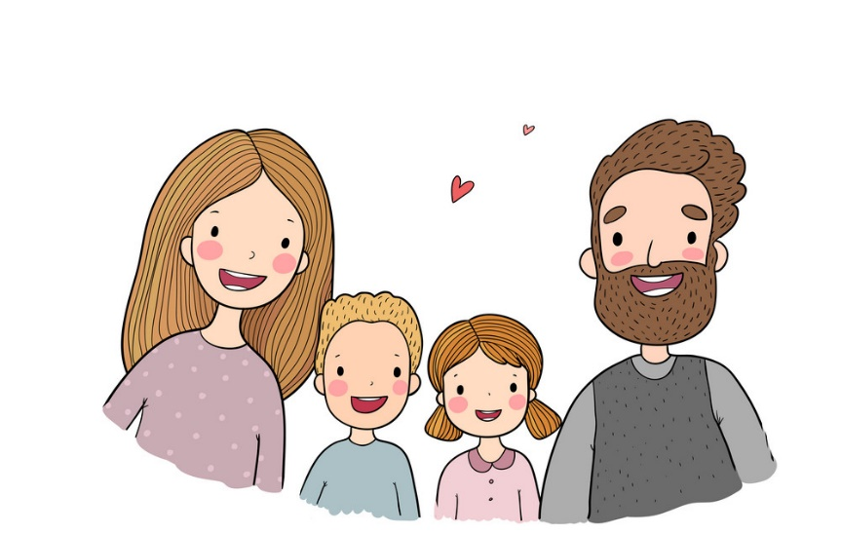
Trong gia đình em:
Ai là người ít tuổi nhất?
Ai là người nhiều tuổi nhất?

Slide 4
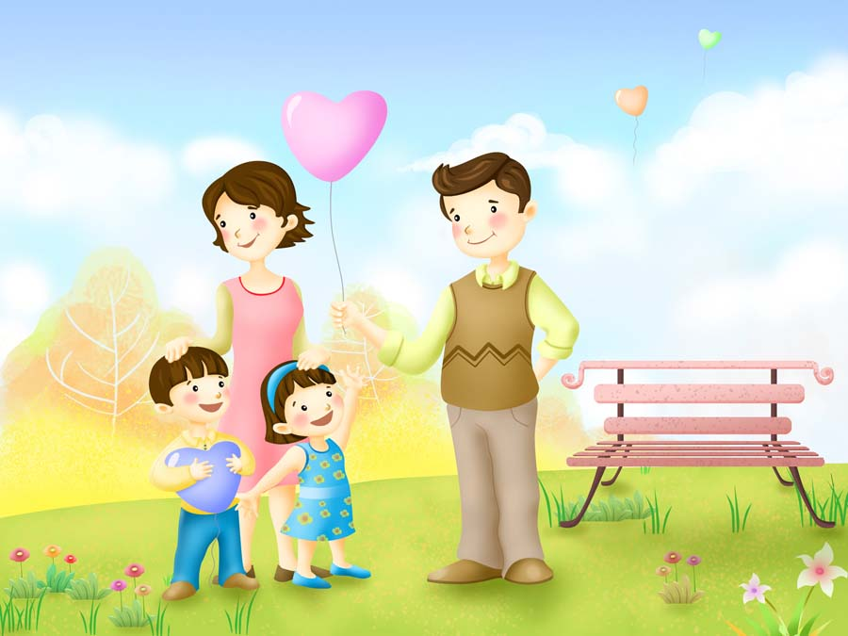
HOẠT ĐỘNG 1

Slide 5
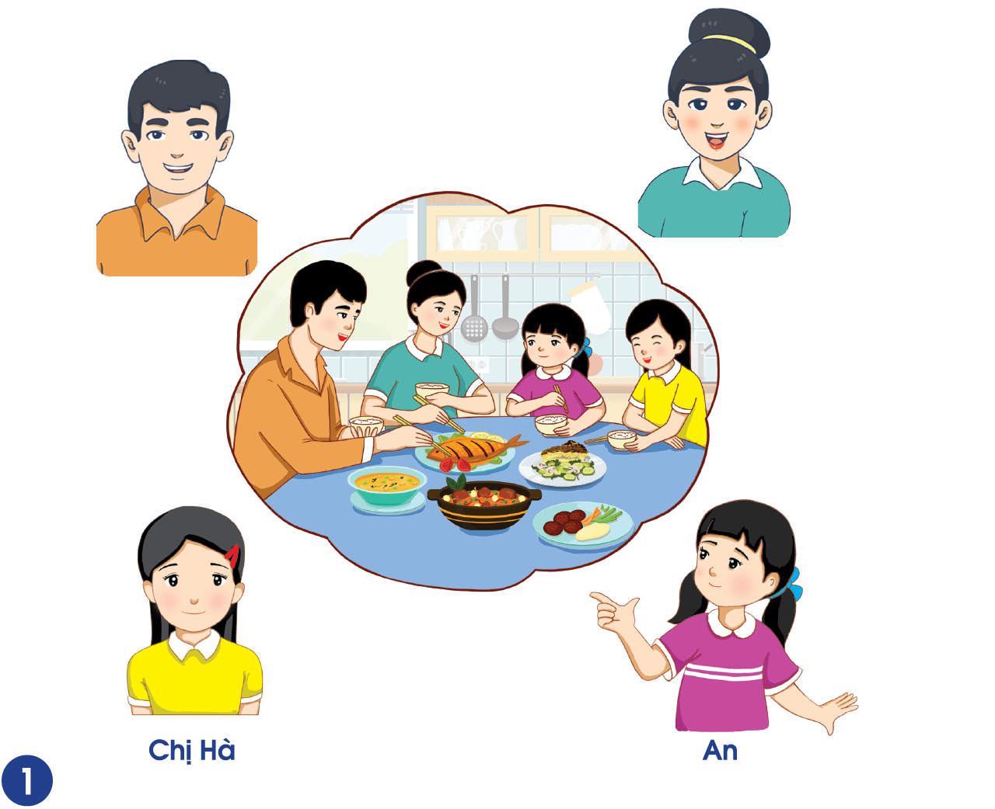
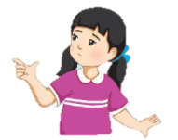
Bố
Mẹ
Chị Hà
An

Slide 6
Gia đình An có mấy thế hệ?
Mỗi thế hệ có những ai?
1
Bố
Mẹ
2
Chị Hà
An

Slide 7
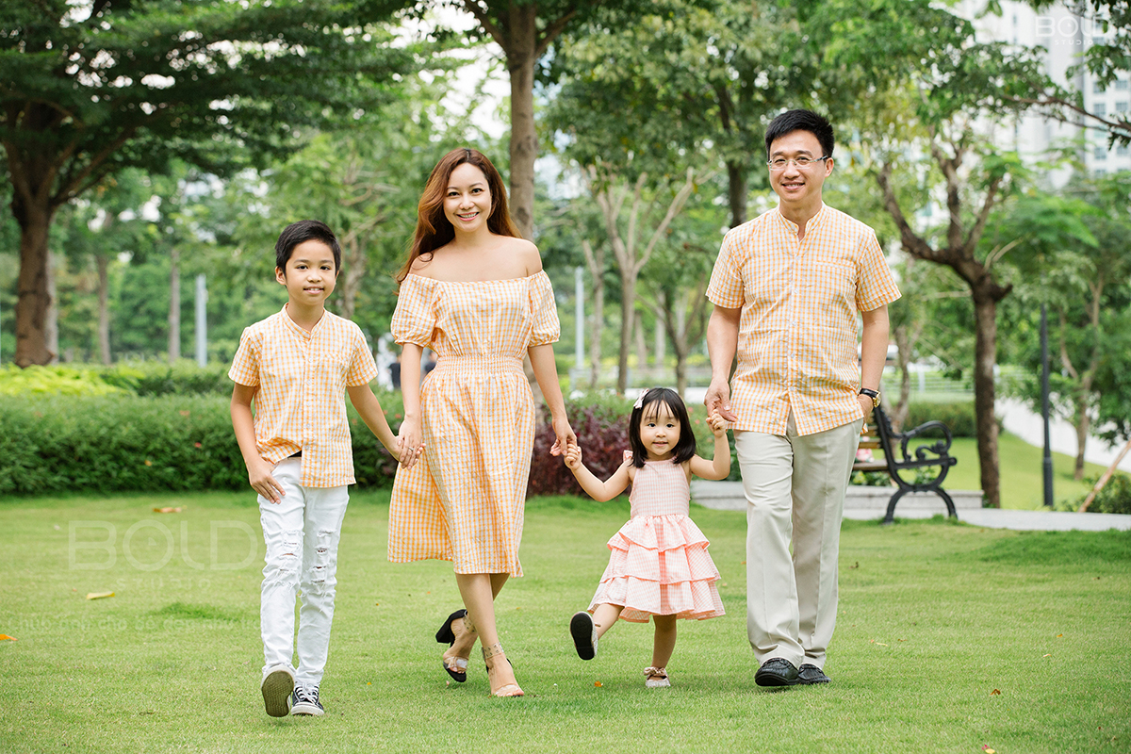
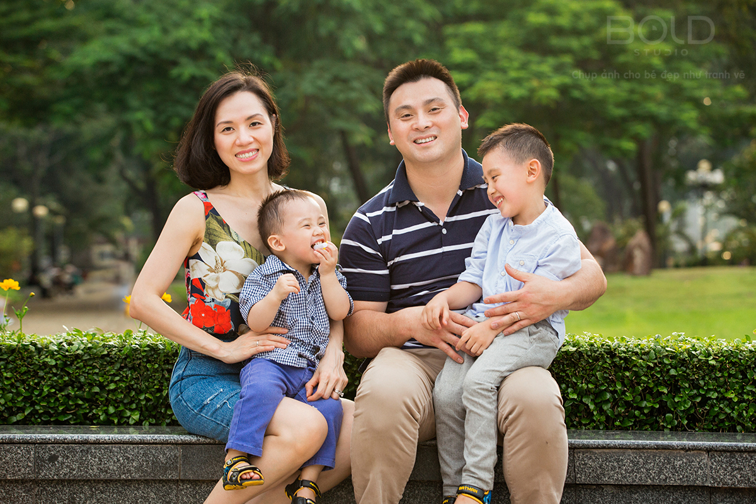

Slide 8
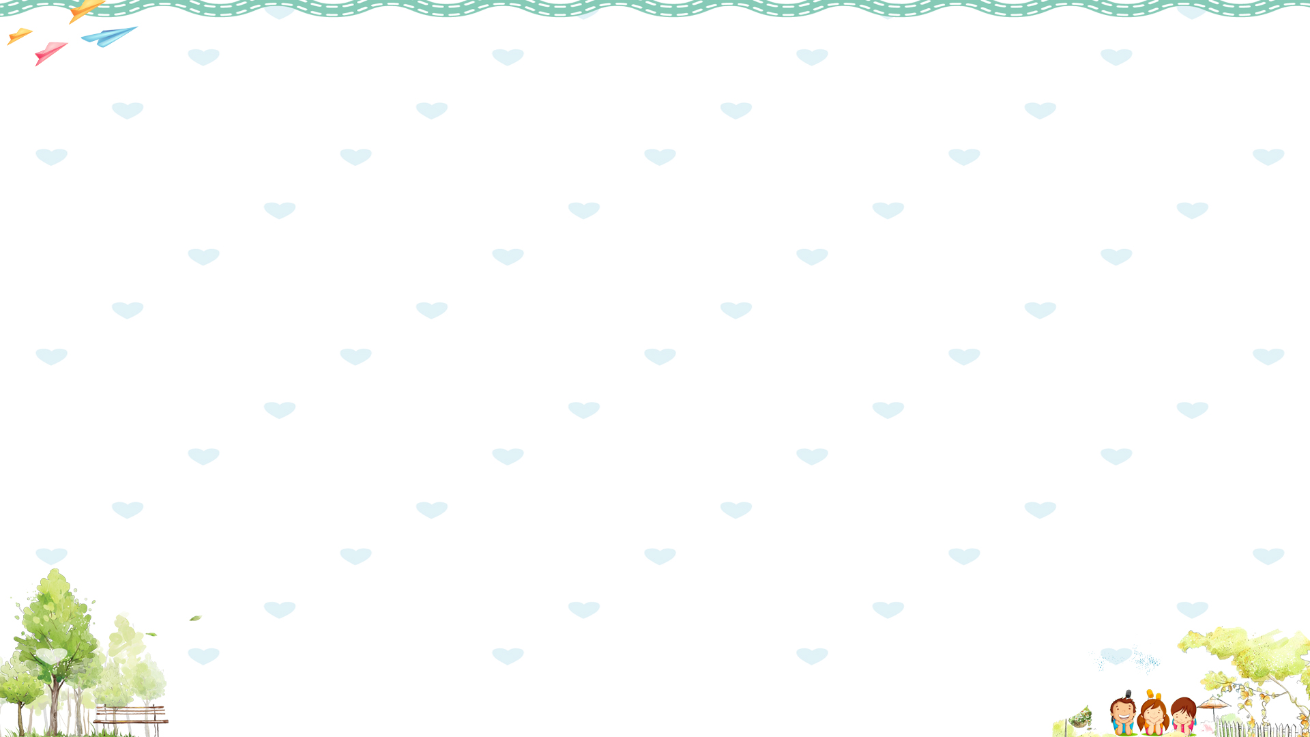
Em cần nhớ
Gia đình 2 thế hệ gồm bố, mẹ và các con
Thế hệ thứ nhất
Thế hệ thứ nhất là bố, mẹ
Thế hệ thứ hai là các con
Thế hệ thứ hai

Slide 9
HOẠT ĐỘNG 2

Slide 10
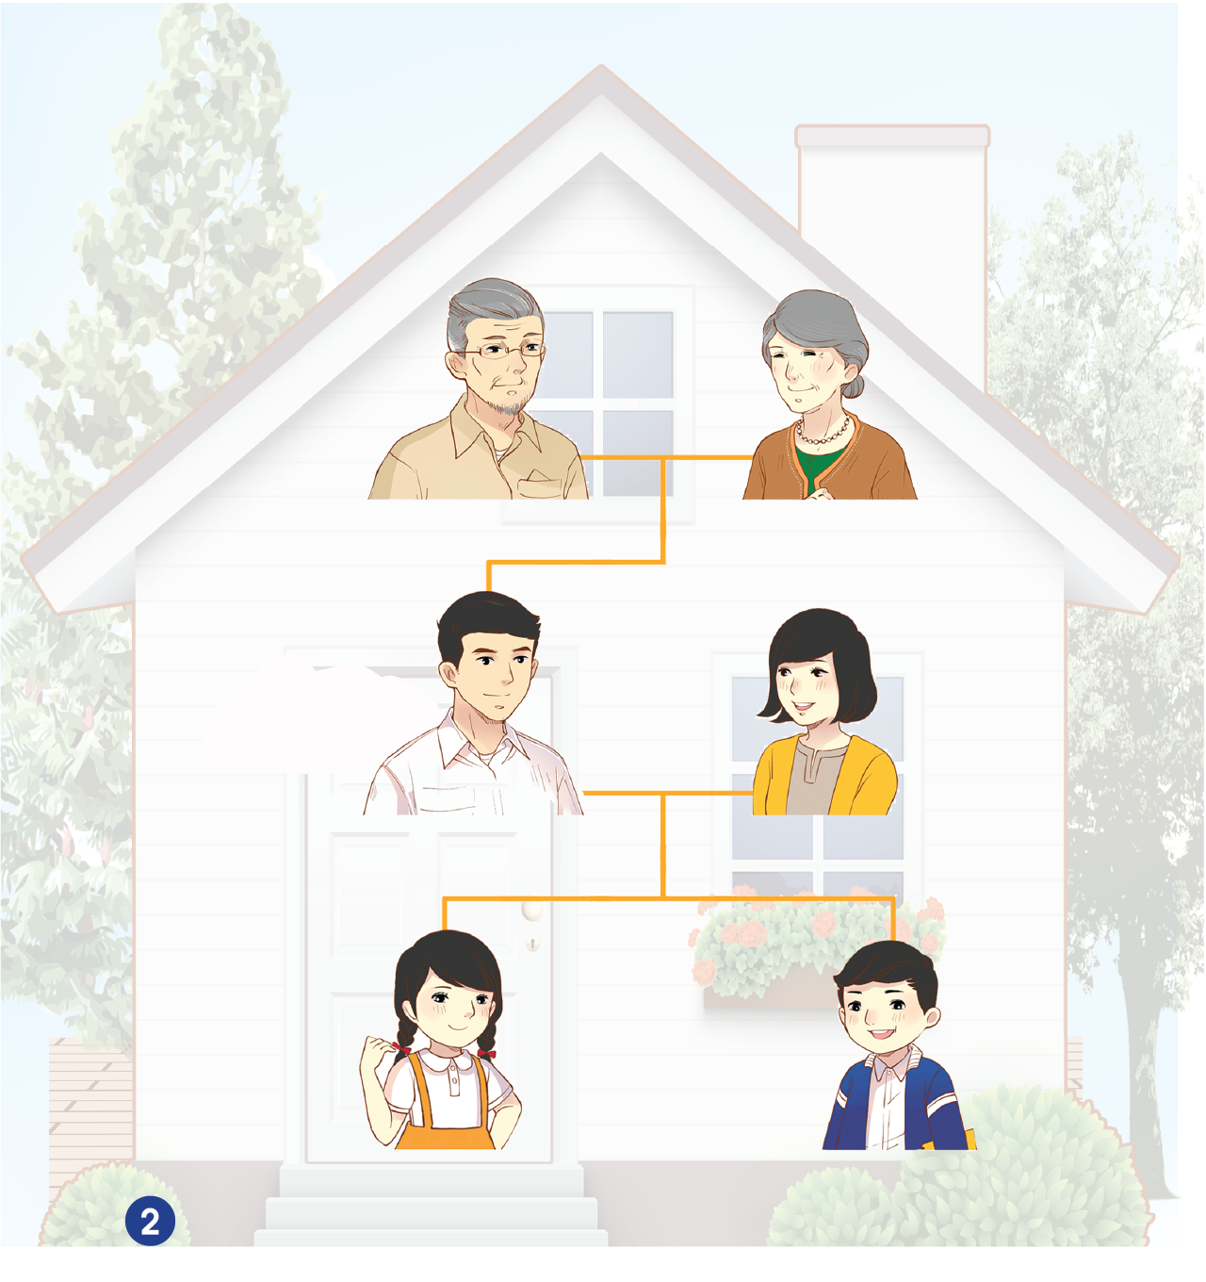
1. Giới thiệu các thành viên trong gia đình bạn Hòa.
2. Gia đình bạn Hòa có mấy thế hệ cùng chung sống?
3. Mỗi thế hệ gồm những ai?

Slide 11
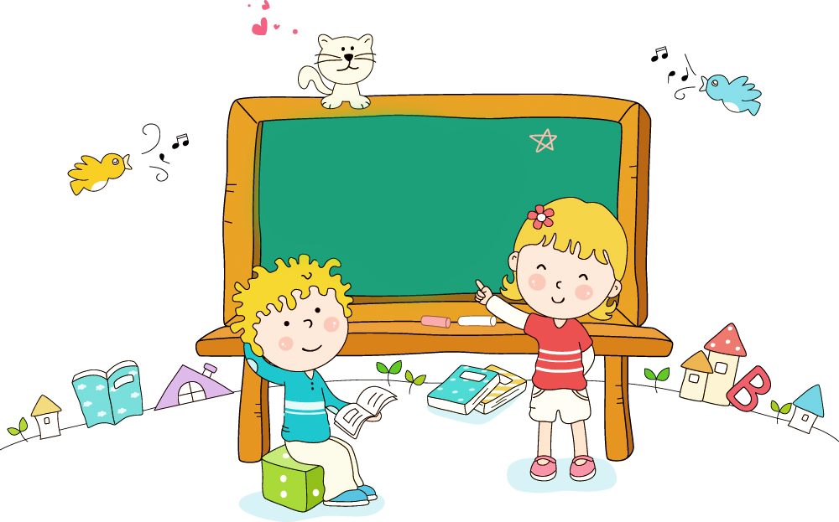
Thaûo luaän
nhoùm 2

Slide 12
Em cần nhớ
Gia đình 3 thế hệ gồm ông bà, bố mẹ và các con
Thế hệ thứ nhất
Thế hệ thứ hai
Thế hệ thứ nhất là ông, bà
Thế hệ thứ hai là bố, mẹ
Thế hệ thứ ba là các con
Thế hệ thứ ba

Slide 13
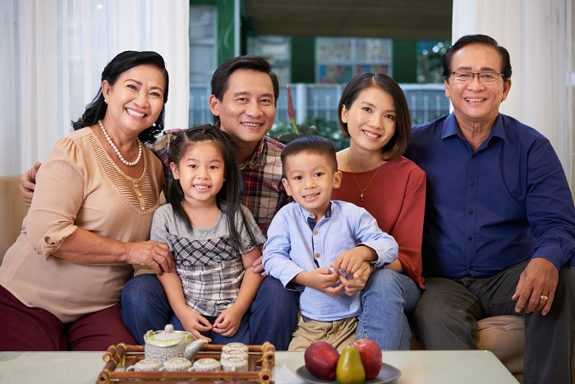
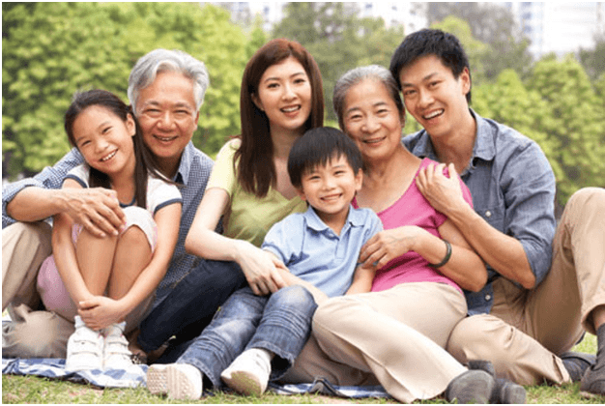

Slide 14
HOẠT ĐỘNG 3

Slide 15
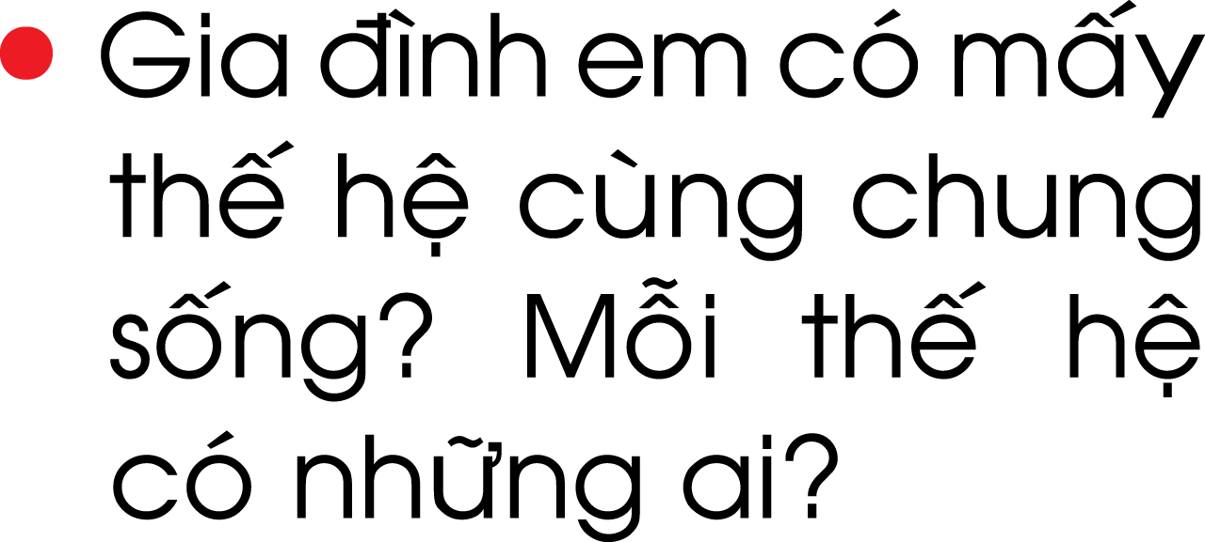

Slide 16
LAN HƯƠNG
035.447.3852

Slide 17
LAN HƯƠNG
VỞ BÀI TẬP TNXH
035.447.3852

Slide 18
Ông
Bà
Mẹ Lan
Lan
Em trai

Slide 19
Gia đình hạnh phúc

